Slide 1



Развитие физкультурно-массовой работы в свете поэтапного внедрения Всероссийского физкультурно-спортивного комплекса «Готов к труду и обороне» (ГТО)
Начальник
отдела дополнительного
образования детей
Э.Р. Сафина

Slide 2




Нормативные документы
Указ Президента Российской Федерации
от 24 марта 2014 года №172
«О всероссийском физкультурно-спортивном комплексе
«Готов к труду и обороне (ГТО)»
Приказ МОиН РТ от 10.07.2014 года №3907/14
«Об апробации Всероссийского физкультурно-спортивного комплекса
«Готов к труду и обороне» (ГТО) в образовательных организациях Республики Татарстан»
сдачи нормативов Комплекса ГТО
Министерство образования и науки Республики Татарстан

Slide 3


Федеральный оператор
Департамент внедрения комплекса ГТО АНО «Исполнительная дирекция спортивных проектов»
(г. Казань)
сдачи
Министерство образования и науки Республики Татарстан

Slide 5
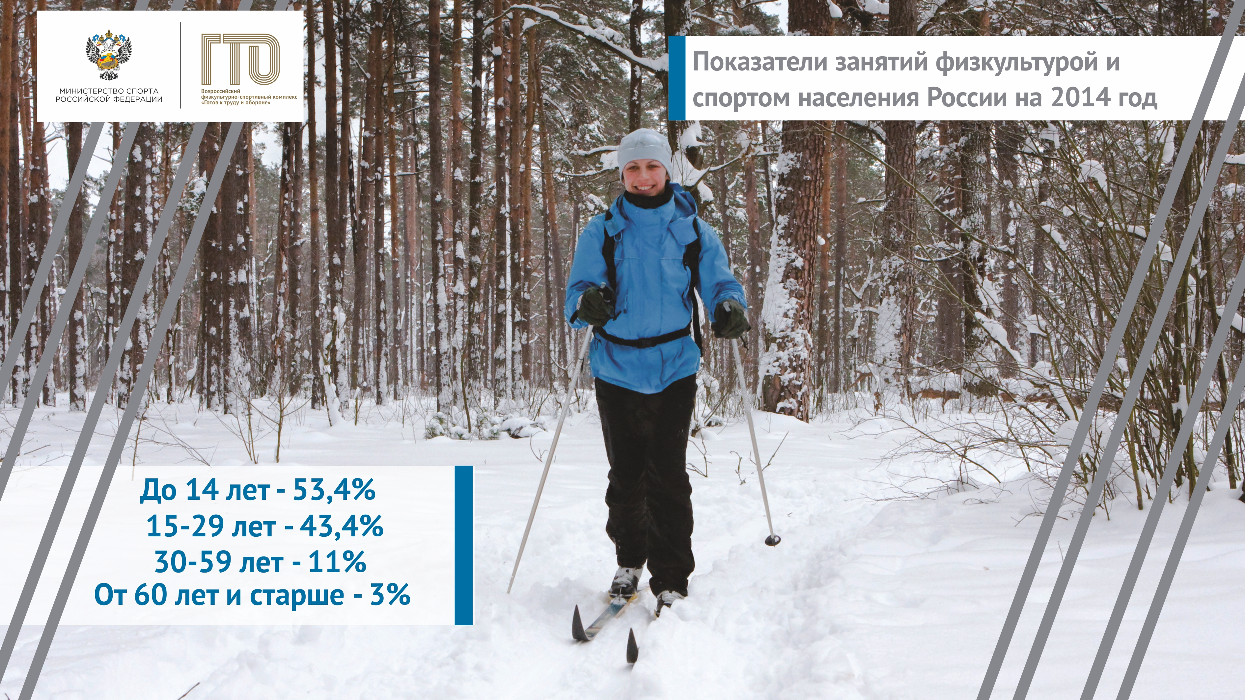

Slide 6
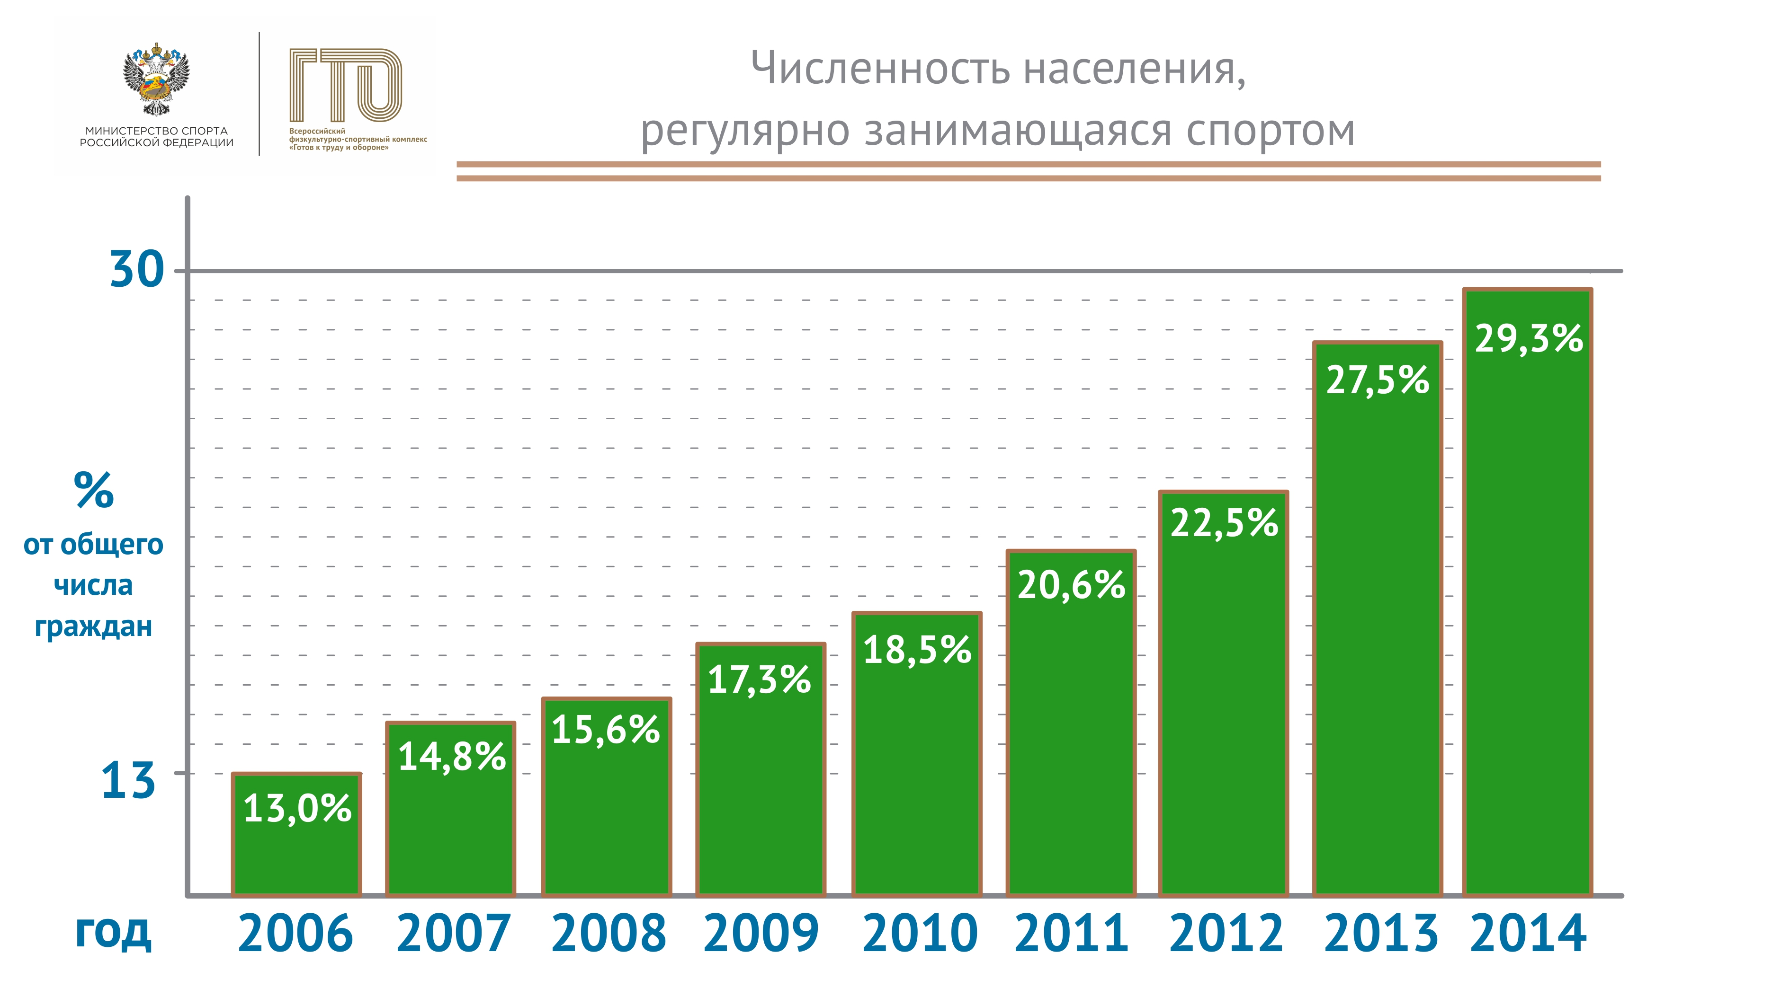

Slide 7
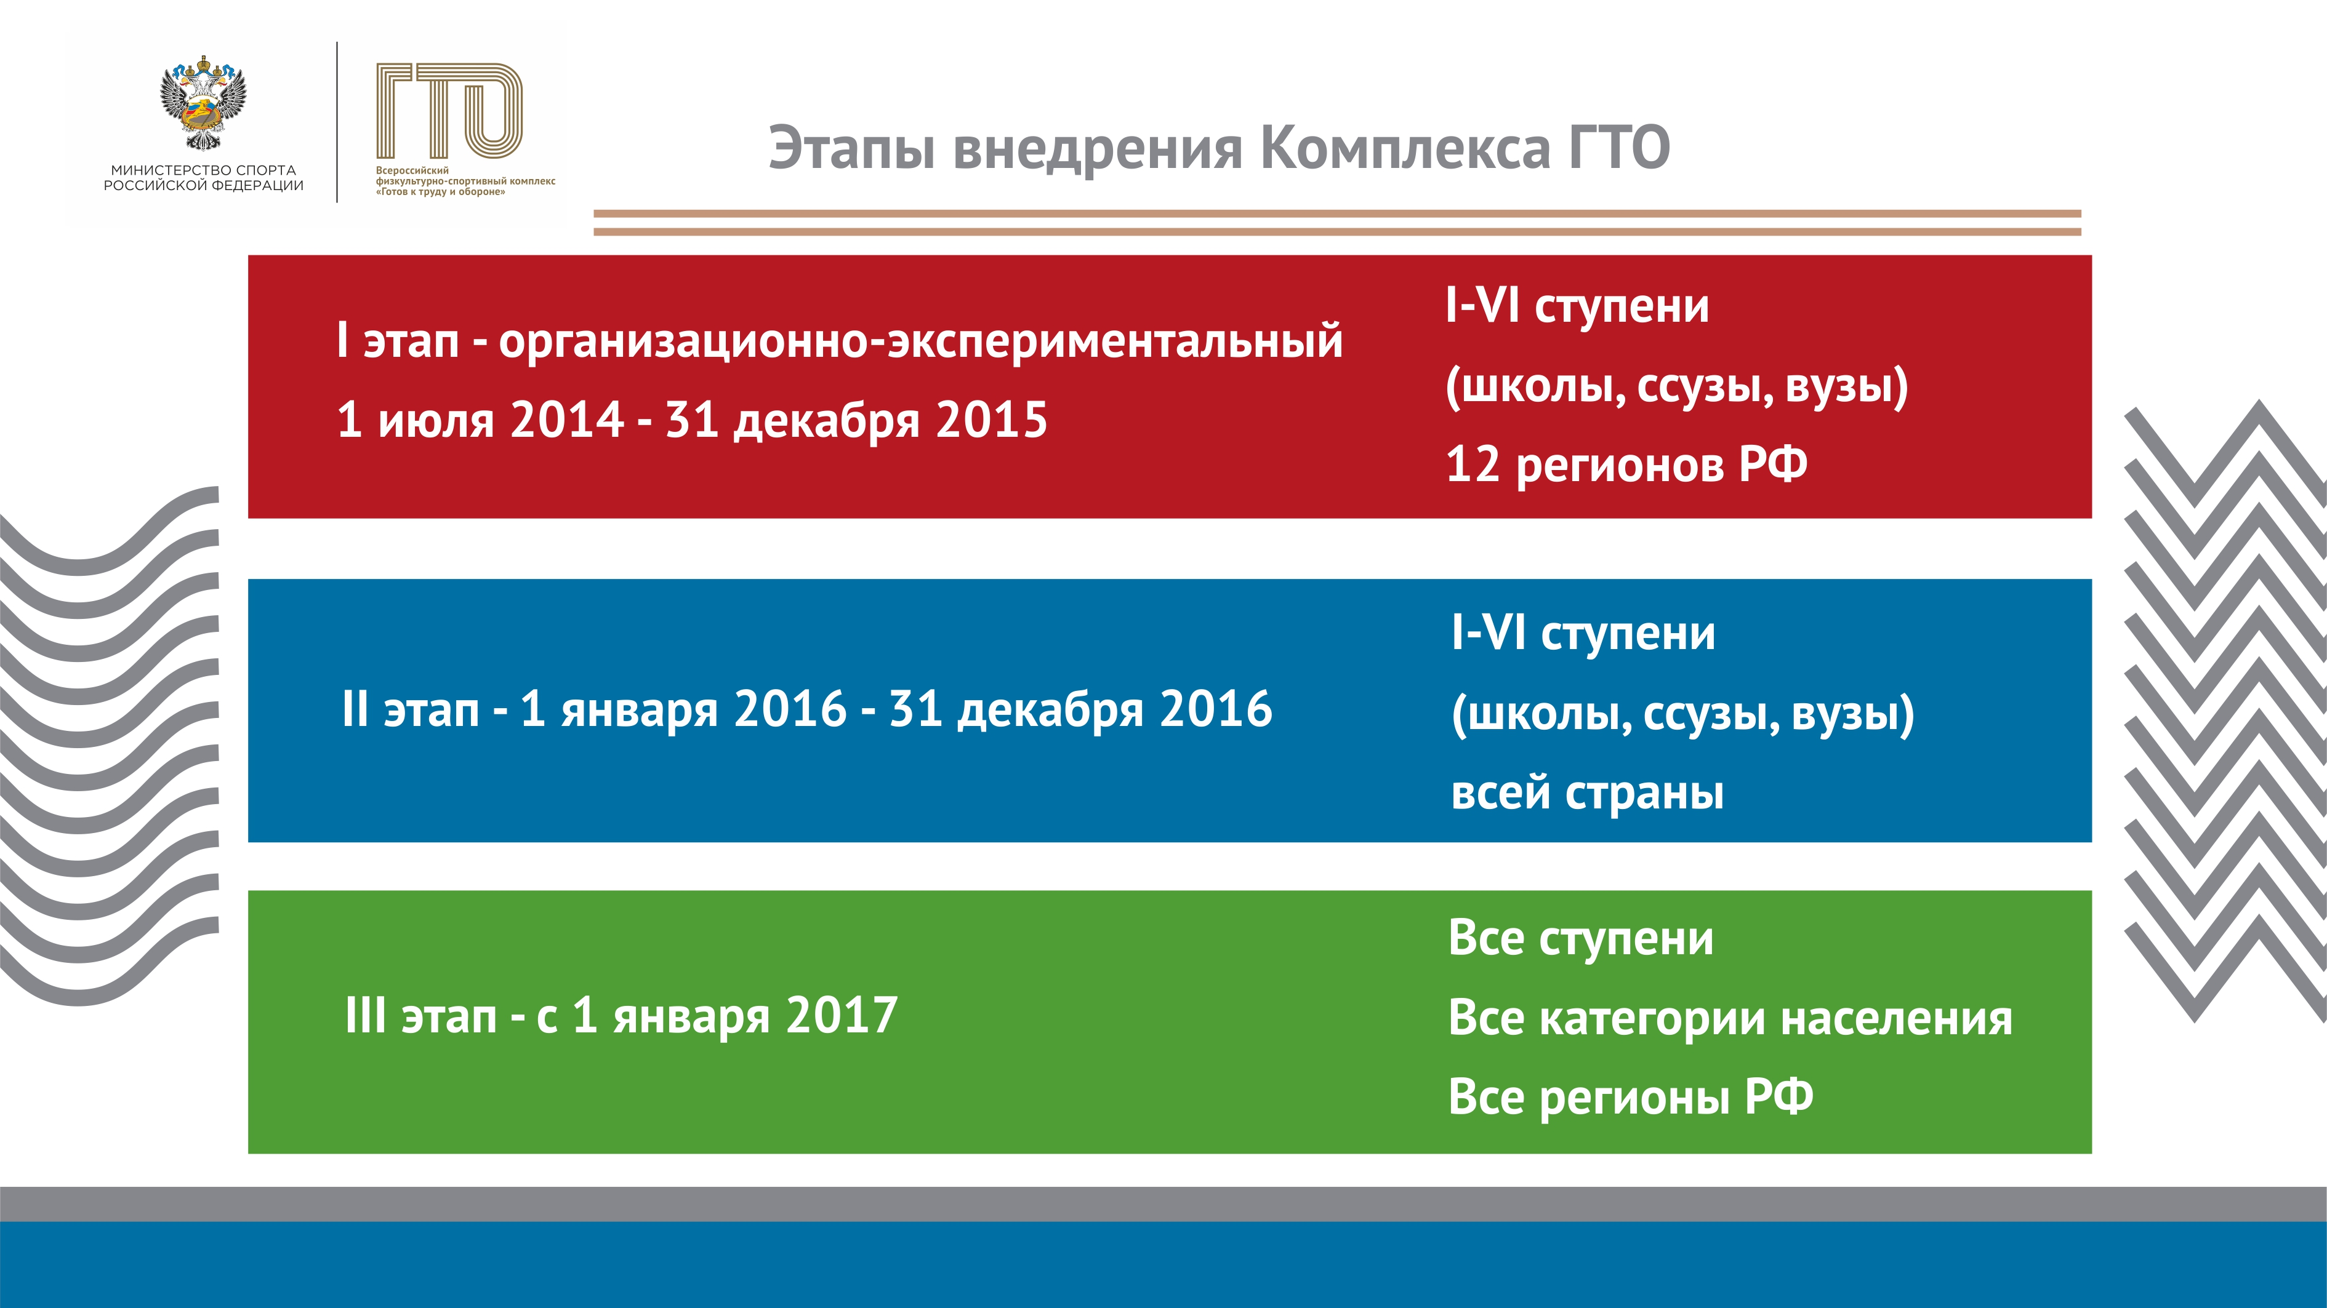

Slide 8
Сроки сдачи нормативов
Осенняя сессия – октябрь - ноябрь 2014г.
Зимняя сессия – январь - февраль 2015 г.
Весенняя сессия - апрель-май 2015 г.
К сдаче нормативов допускаются только обучающиеся основной группы по физической культуре
сдачи нормативов Комплекса ГТО
Министерство образования и науки Республики Татарстан

Slide 9
Итоги осенней сессии
Приступили 59 550 чел., имеющих основную группу по физической культуре (98,3% от общего числа обучающихся основной группы)
сдачи нормативов Комплекса ГТО
Министерство образования и науки Республики Татарстан

Slide 10
Итоги зимней сессии
Приступили 54 229 чел., имеющих основную группу по физической культуре (89,5% )
сдачи нормативов Комплекса ГТО
Министерство образования и науки Республики Татарстан

Slide 11




Спортивно-оздоровительные
проекты, направленные на
продвижение Всероссийского физкультурно-спортивного комплекса ГТО
1. Школьные и муниципальные этапы Всероссийских спортивных соревнований школьников «Президентские состязания»
2. Школьные и муниципальные этапы Всероссийских спортивных игр школьников «Президентские спортивные игры»
3. Республиканские соревнования среди молодежи допризывного возраста «К защите Родины готов!»
4. II Спартакиада среди профессиональных образовательных организаций
Министерство образования и науки Республики Татарстан

Slide 12
Анализ сайтов
г. Набережные Челны, Агрызский, Заинский, Елабужский, Сармановский, Мамадышский, Менделеевский, Мензелинский, Муслюмовский, Нижнекамский, Тукаевский
Актанышский муниципальный район
(нет вкладок)
МБОУ «Актанышская СОШ №1»
МБОУ «Актанышская СОШ №2»
МБОУ «Поисевская СОШ»
ГАОУ «Гуманитарная гимназия-интернат
для одаренных детей»
Министерство образования и науки Республики Татарстан

Slide 13



Методическое сопровождение поэтапного внедрения и апробации ВФСК ГТО –
ГАОУ ДПО «Институт развития образования
Республики Татарстан»
Обучено за период с октября 2014 года по март 2015 года:
42 педагога в рамках курсов повышения квалификации
40 педагогических и руководящих работников
Министерство образования и науки Республики Татарстан

Slide 14
Курсы
повышения квалификации, организованные Российским университетом дружбы народов
(по поручению Министерства образования
и науки Российской Федерации)
- «Профессиональная подготовка (повышение квалификации) тьюторов в области развития физической культуры и спорта»;
- «Организация и управление волонтерской деятельностью в процессе внедрения ВФСК ГТО. Подготовка волонтеров в области здорового образа жизни и внедрения Всероссийского физкультурно-спортивного комплекса «Готов к труду и обороне» (ГТО)».
Министерство образования и науки Республики Татарстан

Slide 15
Курсы
повышения квалификации, организованные Российским университетом дружбы народов
(по поручению Министерства образования
и науки Российской Федерации
г. Набережные Челны - 4 | Мензелинский-1
Агрызский -1 | Муслюмовский -1
Актанышский -1 | Нижнекамский - 2
Заинский - 1 | Тукаевский - 1
Елабужский -1 | Мамадышский -1
Сармановский -1 | Менделеевский - 0
Министерство образования и науки Республики Татарстан

Slide 16


Приказ МОиН РТ
№6564/14 от 17.11.2014 г.
«О поощрении обучающихся
образовательных организаций, образовательных
организаций, активно внедряющих
Всероссийский физкультурно-спортивный комплекс «Готов к труду и обороне» (ГТО)»
Министерство образования и науки Республики Татарстан

Slide 17

Вся информация размещается на сайте МОиН РТ в разделе
«Воспитание, дополнительное образование детей/Здоровьесберегающее и физкультурно-спортивное направление/Апробация Всероссийского физкультурно-спортивного
комплекса «Готов к труду и обороне» (ГТО)
Министерство образования и науки Республики Татарстан

